Slide 1
数学建模随堂测验
总分: 100

Slide 2
单选题
10分
答案解析
1、（单选）清空MATLAB工作空间内所有变量的命令是（）
此处添加答案解析
A
clear
B
clc
C
cls
D
clf
可为此题添加文本、图片、公式等解析，且需将内容全部放在本区域内。正常使用需3.0以上版本

Slide 3
单选题
10分
2、（单选）如果x=1:2:10,则x(1)和x(5)分别是（）
A
2,10
B
1,9
C
1,10
D
2，9

Slide 4
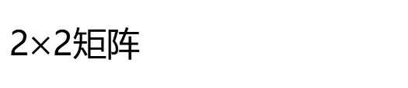
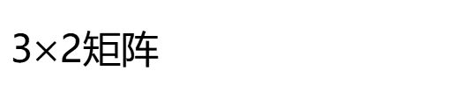
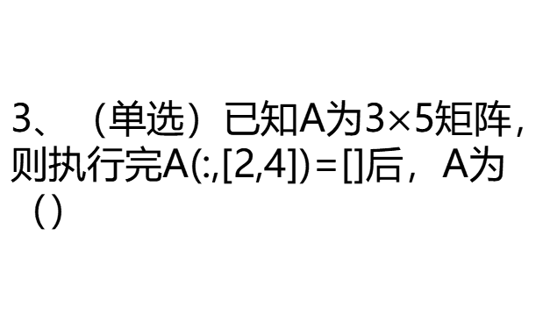
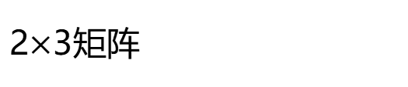
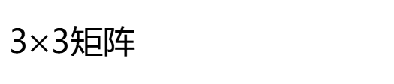
单选题
10分
3、（单选）已知A为3$×$5矩阵，则执行完A(:,[2,4])=[]后，A为（）
A
3$×$2矩阵
B
2$×$2矩阵
C
3$×$3矩阵
D
2$×$3矩阵

Slide 5
单选题
10分
4、（单选）下列变量中哪些是合法的（）
A
a3_1
B
V3.2
C
2profit
D
Wei-2a

Slide 6
多选题
10分
5.（多选）在MATLAB里，10阶单位矩阵可以很简单地表示为（）
A
ones(10)
B
ones(10,10)
C
eye(10,10)
D
eye(10)

Slide 7
多选题
10分
6、（多选）使用语句（）可以建立[0,pi]之间的等差数组
A
x=linspace(0,6,pi)
B
x=0:pi:0.1
C
x=linspace(0,pi,6)
D
x=0:pi/5:pi

Slide 8


单选题
10分
7、(单选) 标点符号“，”可以使得命令不显示运算结果，“%”用来表示该行为注释行。该描述是否正确（）
A
$$√$$
B
$$×$$

Slide 9
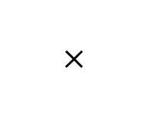
单选题
10分
8.（单选）plot3,mesh,surf均为画空间曲面的命令，该描述是否正确（）
A
$$√$$
B
$$×$$

Slide 10

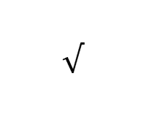
单选题
10分
9、M文件有两种，一种是脚本M文件，另外一种是函数M文件。脚本M文件可以直接运行，而函数M文件只能调用。该描述是否正确（）
A
$$√$$
$$×$$
B

Slide 11
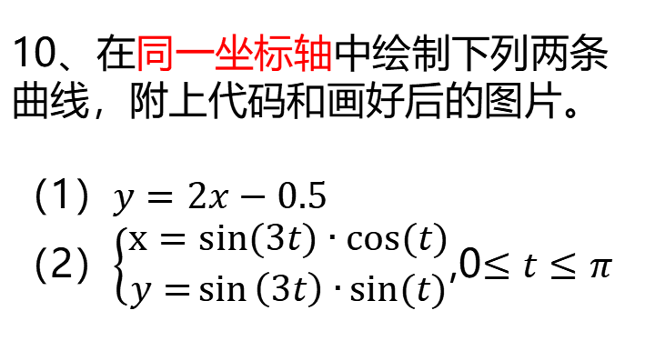
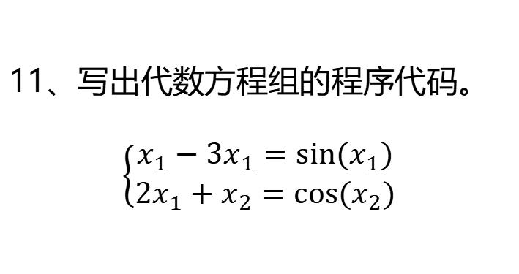
主观题
10分
10、在同一坐标轴中绘制下列两条曲线，附上代码和画好后的图片。
（1）$y=2x−0.5$
（2）$\left\{\begin{aligned}x=sin⁡(3t)∙cos⁡(t) \\ y=\sin\left(3t\right)∙sin⁡(t)\end{aligned}\right.$,0$≤t≤π$
11、写出代数方程组的程序代码。
$$\left\{\begin{aligned}x_{1}−3x_{1}=sin⁡(x_{1}) \\ 2x_{1}+x_{2}=cos⁡(x_{2})\end{aligned}\right.$$

